Slide 1
知识回顾

Slide 2
知识回顾
遗传算法（genetic algorithms，GA）：一类借鉴生物界自然选择和自然遗传机制的随机搜索算法,非常适用于处理传统搜索方法难以解决的复杂和非线性优化问题。
基本要素：
参数编码：编码表示方式
初始群体的设定：初始群体的赋值
适应度函数的设计：目标函数，用来评价个体
遗传操作设计：选择、交叉、变异
控制参数：种群规模、最大代数、选择概率等

Slide 3
知识回顾
群智能算法（swarm algorithms，SI）：受动物群体智能启发的算法。
粒子群优化（PSO）算法的基本概念源于对鸟群觅食行为的研究。
每个粒子经历过的最优位置（pbest）记为 ，群体经历过的最优位置(gbest)记为 ，则基本的PSO算法为：
——（6.20a）
——（6.20b）

Slide 4
第 7 章 专家系统与机器学习

Slide 5
第7章 专家系统与机器学习
专家系统已经应用到数学、物理、化学、医学、地质、气象、农业、法律、教育、交通运输、机械、艺术、以及计算机科学本身，甚至渗透到政治、经济、军事等重大决策部门，产生了巨大的社会效益和经济效益，成为人工智能的重要分支。

Slide 6
第7章 专家系统与机器学习
7.1 专家系统的产生和发展
7.2 专家系统的概念
7.3 专家系统的工作原理
7.4 知识获取的主要过程与模式
7.5 机器学习
7.6 知识发现与数据挖掘
7.7 专家系统的建立

Slide 7
7.1 专家系统的产生和发展
第一阶段 : 初创期（20世纪60年代中期－ 20世纪70年代初）
DENDRAL系统（1968年，斯坦福大学费根鲍姆等人）——推
断化学分子结构的专家系统
MYCSYMA系统（1971年，麻省理工学院 ）——用于数学运
算的数学专家系统
特点：高度的专业化。
专门问题求解能力强。
结构、功能不完整。
移植性差。
缺乏解释功能。

Slide 8
7.1 专家系统的产生和发展
第二阶段: 成熟期（20世纪70年代中期－ 20世纪80年代初）
MYCIN系统（斯坦福大学 ）——血液感染病诊断专家系统
PROSPECTOR系统（斯坦福研究所 ）——探矿专家系统
CASNET系统（拉特格尔大学）：用于青光眼诊断与治疗。
AM系统（ 1981年，斯坦福大学）：模拟人类进行概括、抽象和归纳推理，发现某些数论的概念和定理。
HEARSAY系统（卡内基－梅隆大学）——语音识别专家系统

Slide 9
7.1 专家系统的产生和发展
第三阶段：发展期（20世纪80年代至今）
专家系统XCON（1980年DEC公司、卡内基－梅隆大学 ）：为VAX计算机系统制订硬件配置方案。节约资金近1亿美元。
专家系统开发工具：
骨架系统、通用型知识表达语言、专家系统开发环境。
我国研制开发的专家系统：
施肥专家系统（中国科学院合肥智能机械研究所）
勘探专家系统及油气资源评价专家系统（吉林大学）
服装剪裁专家系统及花布图案设计专家系统（浙江大学）
关幼波肝病诊断专家系统（北京中医学院）
Notes:
趋于商业化，服务于企业，产生明显的经济效益。

Slide 10
第7章 专家系统与机器学习
7.1 专家系统的产生和发展
7.2 专家系统的概念
7.3 专家系统的工作原理
7.4 知识获取的主要过程与模式
7.5 机器学习
7.6 知识发现与数据挖掘
7.7 专家系统的建立

Slide 11
7.2.1 专家系统的定义
1. 定义
费根鲍姆（E. A. Feigenbaum）：
“专家系统是一种智能的计算机程序，它运用知识和推理来解决只有专家才能解决的复杂问题。”
专家系统：一类包含知识和推理的智能计算机程序 。

Slide 12
7.2.1 专家系统的定义
2. 专家系统的基本组成

Slide 13
7.2.2 专家系统的特点
（1）具有专家水平的专业知识
（2）能进行有效的推理
（3）具有启发性
（4）具有灵活性
（5）具有透明性
（6）具有交互性

Slide 14
7.2.2 专家系统的特点
专家系统与传统程序的比较
（1）编程思想：
传统程序 = 数据结构+算法
专家系统 = 知识+推理
（2）传统程序：关于问题求解的知识隐含于程序中。
专家系统：知识单独组成知识库，与推理机分离。
（3）处理对象：
传统程序：数值计算和数据处理。
专家系统：符号处理。

Slide 15
7.2.2 专家系统的特点
专家系统与传统程序的比较
（4）传统程序：不具有解释功能。
专家系统：具有解释功能。
（5）传统程序：产生正确的答案。
专家系统：通常产生正确的答案，有时产生错误的答案。

Slide 16
第7章 专家系统与机器学习
7.1 专家系统的产生和发展
7.2 专家系统的概念
7.3 专家系统的工作原理
7.4 知识获取的主要过程与模式
7.5 机器学习
7.6 知识发现与数据挖掘
7.7 专家系统的建立

Slide 17
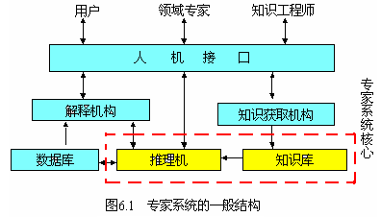
7.3 专家系统的工作原理
专家系统的一般结构

Slide 18
7.3 专家系统的工作原理
知识库：用来存放专家提供的有关问题求解的专门知识。
知识表示方法：产生式、框架、一阶谓词逻辑、模糊逻辑、状态空间、遗传编码、神经网络等，而在专家系统中运用得较为普遍的知识是产生式规则。

Slide 19
7.3 专家系统的工作原理
推理机：针对当前问题的条件或已知信息，反复匹配知识库中的规则，获得新的结论，以得到问题求解结果（模拟领域专家的思维过程）。包含了推理方法和控制策略两部分。
已知事实与知识库中多条知识匹配（产生了冲突）：冲突消解策略。

Slide 20
7.3 专家系统的工作原理
综合数据库（黑板）：存放初始事实、问题描述、系统运行过程的中间结果、最终结果等。（动态变化的）

Slide 21
7.3 专家系统的工作原理
解释机构：回答用户提出的问题，解释系统的推理过程。

Slide 22
7.3 专家系统的工作原理
知识获取机构：把知识转换为计算机可存储的内部形式，然后把它们存入知识库。

Slide 23
7.3 专家系统的工作原理
人机接口：专家系统与一般用户、领域专家、知识工程师进行交互的界面，由程序及硬件组成。

Slide 24
7.3 专家系统的工作原理
专家系统的特点
（1）具有专家水平的专业知识
（2）能进行有效的推理
（3）具有启发性
（4）具有灵活性
（5）具有透明性
（6）具有交互性

Slide 25
2.3.1 产生式
产生式通常用于表示事实、规则以及它们的不确定性度量，适合于表示事实性知识和规则性知识。
确定性规则知识的产生式表示
基本形式： IF P THEN Q
或者：
例如：
r₄：IF 动物会飞 AND 会下蛋 THEN 该动物是鸟
2. 不确定性规则知识的产生式表示
基本形式： IF P THEN Q （置信度）
或者： （置信度）
例如： IF 发烧 THEN 感冒 （0.6）

Slide 26
2.3.1 产生式
3. 确定性事实性知识的产生式表示
三元组表示：（对象，属性，值）
或者：（关系，对象1，对象2）
例： 老李年龄是40岁： （Li，age，40）
老李和老王是朋友：（friend，Li，Wang）
4. 不确定性事实性知识的产生式表示
四元组表示：（对象，属性，值，置信度）
或者： （关系，对象1，对象2，置信度）
例：老李年龄很可能是40岁：（Li，age，40，0.8）
老李和老王不大可能是朋友：（friend，Li，Wang，0.1）

Slide 27
2.3.2 产生式系统
把一组产生式放在一起，让他们相互配合，协同作用，一个产生式生成的结论可以供另一个产生式作为已知事实使用，以求得问题的解。
推理机
控
制
规则库
推理
综合数据库
产生式系统的基本结构

Slide 28
2.3.2 产生式系统
控
制
规则库
推理
综合数据库
推理机
规则库: 用于描述相应领域内知识的产生式集合。
综合数据库(事实库、上下文、黑板等)：一个用于存放问题求解过程中各种当前信息的数据结构。
控制系统（推理机构）：由一组程序组成，负责整个产生式系统的运行，实现对问题的求解。

Slide 29
2.3.2 产生式系统
控制系统/推理机做以下几项工作：
（1）从规则库中选择与综合数据库中的已知事实进行匹配。
（2）匹配成功的规则可能不止一条，进行冲突消解。
（3）执行某一规则时，如果其右部是一个或多个结论，则把这些结论加入到综合数据库中：如果其右部是一个或多个操作，则执行这些操作。
（4）对于不确定性知识，在执行每一条规则时还要按一定的算法计算结论的不确定性。
（5）检查综合数据库中是否包含了最终结论，决定是否停止系统的运行。

Slide 30
3 推理方法
推理方法

Slide 31
3.3 推理的方向
1. 正向推理
正向推理（事实驱动推理）: 已知事实 → 结论
基本思想
（1）从初始已知事实出发，在知识库KB中找出当前可适用的知识，构成可适用知识集KS。
（2）按某种冲突消解策略从KS中选出一条知识进行推理，并将推出的新事实加入到数据库DB中作为下一步推理的已知事实，再在KB中选取可适用知识构成KS 。
（3）重复（2），直到求得问题的解或KB中再无可适用的知识。

Slide 32
7.3 专家系统的工作原理
正向推理

Slide 33
3.3 推理的方向
2. 逆向推理
逆向推理（目标驱动推理）：以某个假设目标作为出发点。
基本思想：
选定一个假设目标。
寻找支持该假设的证据，若所需的证据都能找到，则原假设成立；若无论如何都找不到所需要的证据，说明原假设不成立的；为此需要另作新的假设。

Slide 34
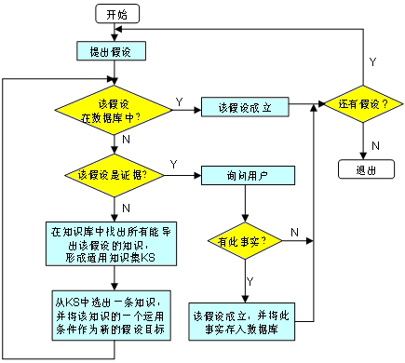
7.3 专家系统的工作原理
逆向推理
是否为应由
用户证实的
原始事实

Slide 35
3.5.2 模糊集合的定义与表示
与经典集合表示不同
1．模糊集合
当论域中元素数目有限时，模糊集合 的数学描述为
：元素 属于模糊集 的隶属度， 是元素
的论域。
例：论域U={1,2,3,4,5}，模糊集合A: “大”，则

Slide 36
3.5.2 模糊集合的定义与表示
2．模糊集合的表示方法
（1）Zadeh表示法
1）论域是离散且元素数目有限:
或
例如

Slide 37
3.5.2 模糊集合的定义与表示
2．模糊集合的表示方法
（1）Zadeh表示法
2）论域是连续的，或者元素数目无限：

Slide 38
3.5.2 模糊集合的定义与表示
2．模糊集合的表示方法
（2）序偶表示法
例：
（3）向量表示法
模糊集合的元素次序是默认的，隶属度为0的项不能省略。
例：

Slide 39
3.7 模糊推理与模糊决策
1. 模糊知识表示
人类思维判断的基本形式：
如果 （条件） → 则 （结论）
例如：如果 压力较高且温度在慢慢上升 则 阀门略开
条件和结论通常是模糊的
模糊规则：从条件论域到结论论域的模糊关系矩阵 R。通过条件模糊向量与模糊关系 R 的合成进行模糊推理，得到结论的模糊向量，然后采用“清晰化”方法将模糊结论转换为精确量。

Slide 40
3.7 模糊推理与模糊决策
2. 对 IF A THEN B 类型的模糊规则的推理
若已知输入为 A，则输出为 B ；若现在已知输入为 ，则输出 用合成规则求取
其中R为A到B的模糊关系:
“模糊决策”(“模糊判决”、“解模糊”或“清晰化”）：由模糊推理得到的结论或者操作是一个模糊向量，转化为确定值的过程（取论域上的一个元素）。

Slide 41
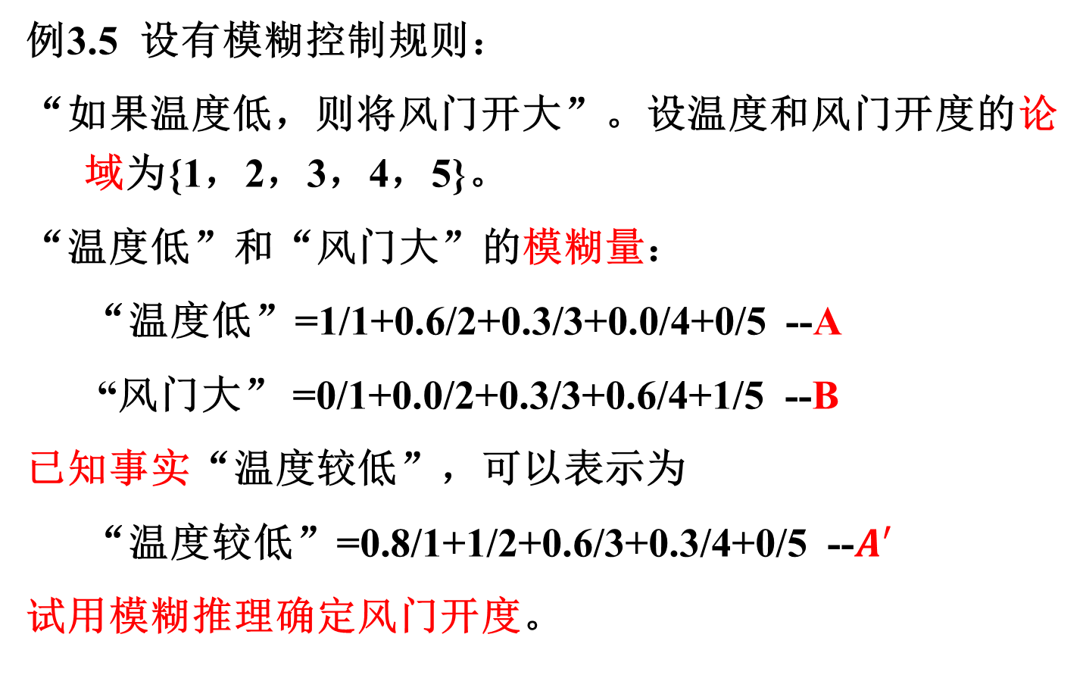
3.8 模糊推理的应用
例3.5 设有模糊控制规则：
“如果温度低，则将风门开大”。设温度和风门开度的论域为{1，2，3，4，5}。
“温度低”和“风门大”的模糊量：
“温度低”=1/1+0.6/2+0.3/3+0.0/4+0/5 --A
“风门大” =0/1+0.0/2+0.3/3+0.6/4+1/5 --B
已知事实“温度较低”，可以表示为
“温度较低”=0.8/1+1/2+0.6/3+0.3/4+0/5 --$A^{′}$
试用模糊推理确定风门开度。

Slide 42

3.8 模糊推理的应用
解：（1）确定模糊关系 R
$$R=A×B=μ_{A}^{T}∘μ_{B}$$

Slide 43
3.8 模糊推理的应用
解：
（2）模糊推理
⎡
0
.
8
⎤
T
⎡
0
.
0
0
.
0
0
.
3
0
.
6
1
.
0
⎤
⎢
⎥
⎢
⎥
⎢
1
.
0
⎥
⎢
0
.
0
0
.
0
0
.
3
0
.
6
0
.
6
⎥
B
′
=
A
′
o
R
=
⎢
0
.
6
⎥
o
⎢
0
.
0
0
.
0
0
.
3
0
.
3
0
.
3
⎥
⎢
⎥
⎢
⎥
⎢
0
.
3
⎥
⎢
0
.
0
0
.
0
0
.
0
0
.
0
0
.
0
⎥
⎢
0
.
0
⎥
⎢
0
.
0
0
.
0
0
.
0
0
.
0
0
.
0
⎥
⎣
⎦
⎣
⎦
=(0.0，0.0，0.3，0.6，0.8)
（3）模糊决策
用最大隶属度法进行决策得风门开度为5。
用加权平均判决法和中位数法进行决策得风门开度为4。
{1， 2， 3， 4， 5}

Slide 44
3.4 推理中的冲突消解策略
推理过程：已知事实与知识库中的知识进行匹配的过程。
已知事实与知识的三种匹配情况：
（1）恰好匹配成功（一对一）；
（2）不能匹配成功；
（3）多种匹配成功（一对多、多对一、多对多）
冲突消解

Slide 45
3.4 推理中的冲突消解策略
多种冲突消解策略：
（1）按针对性排序（产生式的条件，针对性>通用性）
（2）按已知事实的新鲜性排序
（3）按匹配度排序
（4）按条件个数排序
r1: IF A1 AND A2 THEN H1
r2: IF A1 AND A2 AND A3 AND A4 THEN H2

Slide 46
3.4 推理中的冲突消解策略
多种冲突消解策略：
（1）按针对性排序
（2）按已知事实的新鲜性排序
（3）按匹配度排序
（4）按条件个数排序
数据库中后生成的事实称为新鲜的事实，即后生成的事实具有更大的新鲜性；
若同一规则产生了多个结论，根据实际情况决定多个结论的新鲜性；
哪一组事实更新鲜：
规则r1-事实组A 规则r2-事实组B
（1）比较A和B包含的事实新鲜性；
（2）取最新鲜的事实比较；
（3）取最不新鲜的事实比较；

Slide 47
3.4 推理中的冲突消解策略
多种冲突消解策略：
（1）按针对性排序
（2）按已知事实的新鲜性排序
（3）按匹配度排序
（4）按条件个数排序
计算已知事实与知识的匹配度；
当匹配度达到预先规定的值时，就认为他们是可匹配的；优先选用匹配度较大的。

Slide 48
3.4 推理中的冲突消解策略
多种冲突消解策略：
（1）按针对性排序
（2）按已知事实的新鲜性排序
（3）按匹配度排序
（4）按条件个数排序（结论相同，优先选用条件少的产生式规则）
r1: IF A1 AND A2 THEN H1
r2: IF A1 AND A2 AND A3 AND A4 THEN H1

Slide 49
第7章 专家系统
7.1 专家系统的产生和发展
7.2 专家系统的概念
7.3 专家系统的工作原理
7.4 知识获取的主要过程与模式
7.5 机器学习
7.6 知识发现与数据挖掘
7.7 专家系统的建立

Slide 50
7.4 知识获取的主要过程与模式
7.4.1 知识获取的过程
抽取知识、知识的转换、知识的输入、知识的检测 。
数据
数据
形式化
问题
形式化
问题
提问
提问
结构知识
结构知识
领域专家
知识工程师
知识库
知识
知识
概念
概念
解答
解答
知识获取的过程

Slide 51
7.4 知识获取的主要过程与模式
7.4.2 知识获取的模式
非自动知识获取、自动知识获取、半自动知识获取。
阅读
科技文献
阅读
知
知
识
识
知
知
识
识
知识库
工
工
程
程
师
师
编
编
辑器
领域专家
辑器
对话
对话
非自动化知识获取
文字、图象
文字、图象识别
归纳
归纳
理解
知识库
理解
翻译
领域专家
语
音
识
别
翻译
自动知识获取

Slide 52
第7章 专家系统与机器学习
7.1 专家系统的产生和发展
7.2 专家系统的概念
7.3 专家系统的工作原理
7.4 知识获取的主要过程与模式
7.5 机器学习
7.6 知识发现与数据挖掘
7.7 专家系统的建立

Slide 53
7.5 机器学习
7.5.1 学习
7.5.2 机器学习
7.5.3 学习系统
7.5.4 机器学习的发展
7.5.5 机器学习的分类
为什么需要机器学习？

Slide 54
7.5.1 学习
学习是人类的一种重要的智能行为。一方面，来自不同学科的研究人员给出不同解释；另一方面，学习是一个多侧面、综合性的心理活动。
（1）学习是系统改进其性能的过程：西蒙，1980，《为什么机器应该学习》。
（2）学习是获取知识的过程：专家系统。
（3）学习是技能的获取：心理学家。
（4）学习是事物规律的发现过程：发现系统。

Slide 55
7.5.1 学习
学习：一个有特定目的的知识获取过程。
学习的内在行为：获取知识、积累经验、发现规律。
学习的外部表现：改进性能、适应环境、实现系统的
自我完善。

Slide 56
7.5.2 机器学习
机器学习：计算机能模拟人的学习行为，自动地通过学习获取知识和技能，不断改善性能，实现自我完善。
机器学习主要研究以下3个方面问题:
（1）学习机制，这是对人类学习机制的研究，即人类获取知识、技能和抽象概念的能力。通过此研究，将从根本上解决机器学习中存在的种种问题。
（2）学习方法，研究人类的学习过程，探索各种可能的学习方法，构建独立于具体应用领域的学习算法。
（3）学习系统 ，根据特定任务的要求，建立相应的学习系统

Slide 57
7.5.3 学习系统
7.1 机器学习的基本概念
学习系统的定义
学习系统：能够在一定程度上实现机器学习的系统。
萨利斯(Saris)的定义（1973年）：能够从某个过程或环境的未知特征中学到有关信息，并且能把学到的信息用于未来的估计、分类、决策或控制，以便改进系统的性能。
施密斯等的定义（1977年）：在与环境相互作用时，能利用过去与环境作用时得到的信息，并提高其性能。

Slide 58
7.5.3 学习系统
2. 学习系统的基本模型
环境
学习
知识库
执行与评价
学习系统的基本模型
环境：指外部信息的来源，为系统的学习机构提供有关信息；
学习：核心部分，根据反馈信息决定是否从环境中索取进一步的信息进行学习，以修改、完善知识库中的知识，是学习系统的重要特征。
知识库：存储由学习得到的知识。
执行与评价：执行环节，应用学到的知识求解问题；评价环节用于验证、评价执行环节执行的效果。
Notes:
模式识别钟，环境是要识别的图形或者图像；在医疗系统中，环境就是患者当前的症状、检验数据和病例。
针对符号学习系统的，不能完全概括所有的机器学习系统，例如遗传系统、神经网络系统等。

Slide 59
7.5.4 机器学习的发展
20世纪50年代的图灵测试提出、塞缪尔开发的西洋跳棋程序，标志着机器学习正式进入发展期。
20世纪60年代中到70年代末的发展几乎停滞。
20世纪80年代使用神经网络反向传播（BP）算法训练的多参数线性规划（MLP）理念的提出将机器学习带入复兴时期。
20世纪90年代提出的“决策树”，再到后来的支持向量机（SVM）算法，将机器学习从知识驱动转变为数据驱动的思路。
21世纪初Hinton提出深度学习（Deep Learning），使得机器学习研究又从低迷进入蓬勃发展期。
从2012年开始，随着算力提升和海量训练样本的支持，深度学习成为机器学习研究热点，并带动了产业界的广泛应用。

Slide 60
7.5.5 机器学习的一般分类方法
按系统的学习能力分类：有监督学习与无监督学习、弱监督学习。这是当前最常用的分类方法。
按学习方法分类：机械式学习、指导式学习、示例学习、类比学习、解释学习
按推理方式分类：基于演绎的学习、基于归纳的学习
按综合属性分类：归纳学习、分析学习、连接学习以及遗传算法与分类器系统等

Slide 61
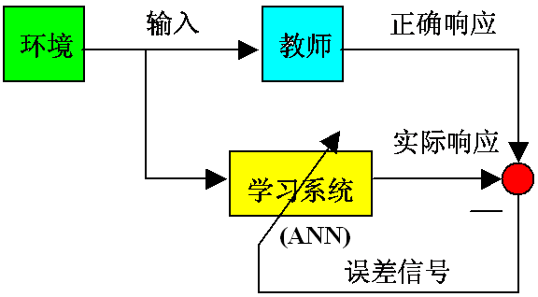
7.5.6 监督学习与无监督学习
1. 有监督学习（有教师学习，Supervised Learning） ：
有监督学习根据教师提供的正确响应调整学习系统的参数和结构，通过学习大量标记的训练样本来构建预测模型。
61
Notes:
数据标注成本高，在很多任务中难以获取全部真值标签。

Slide 62
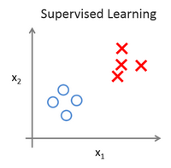
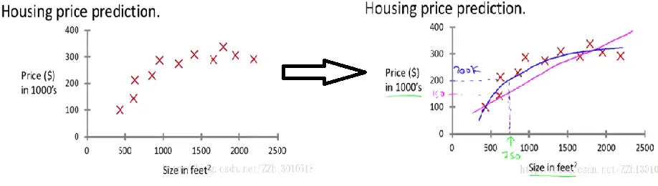
7.5.6 监督学习与无监督学习
1. 有监督学习的划分（学习方法）：
分类：通过分析输入的特征向量，对于一个新的向量得到其标签。
回归：对已经存在的点（训练数据）进行分析，拟合出适当的函数模型y=f(x)，这里y就是数据的标签，而对于一个新的自变量x，通过这个函数模型得到标签y。

Slide 63
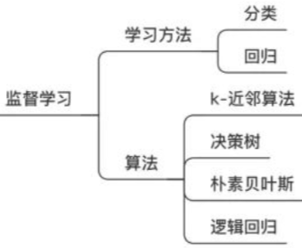
7.5.6 监督学习与无监督学习

Slide 64
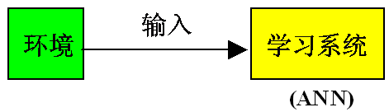
7.5.6 监督学习与无监督学习
2. 无监督学习（无教师学习，Unspervised Learning）
完全按照环境提供的数据的某些统计规律调节自身的参数或者结构（自组织），以表示某种外部输入的某种固有特性；
不需要人工进行数据标注，而是通过模型不断地自我认知、自我巩固，最后进行自我归纳。

Slide 65
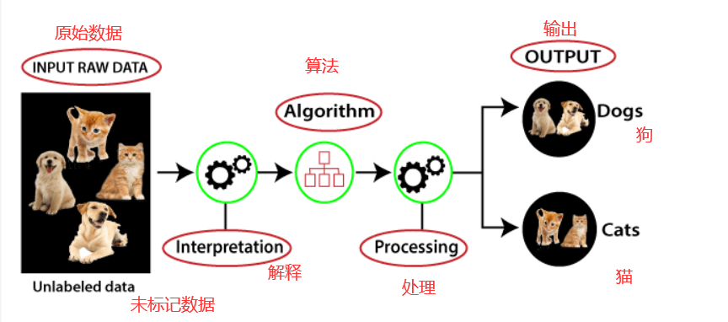
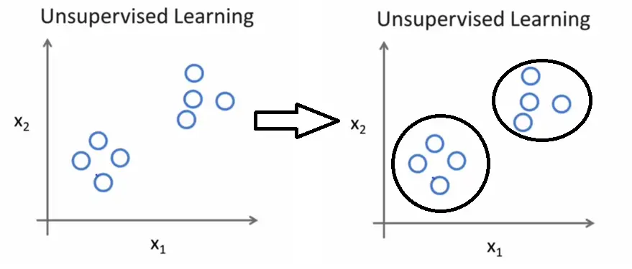
7.5.6 监督学习与无监督学习
区别
在无监督学习中，只是给定了一组数据，我们的目标是发现这组数据中的特殊结构。使用无监督学习算法会将这组数据分成两个不同的簇，这样的算法就叫聚类算法。
生活中的应用：Google新闻按照内容结构的不同分成财经，娱乐，体育等不同的标签，这就是无监督学习中的聚类。
Notes:
无监督学习缺乏标签，在实际应用中的性能往往存在很大的局限。目前处于研究阶段，是未来机器学习的发展方向，也引起了越来越多的关注。

Slide 66
7.5.7 弱监督学习（Weakly Supervised Learning）
弱监督学习中的数据标签允许是不完全的，即训练集中只有一部分数据是有标签的，而其余的数据甚至是绝大部分数据是没有标签的。
弱监督学习涵盖的范围很广泛，可以说只要标注信息是不完全、不确切或者不精确的标记学习都可以看做是弱监督学习。
下面仅介绍半监督学习、迁移学习和强化学习这三种典型的弱监督学习。

Slide 67

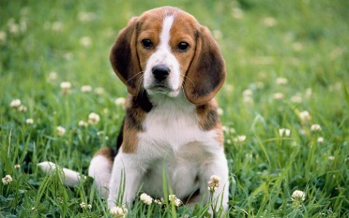




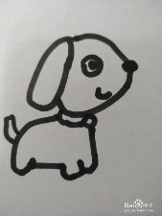
7.5.7 弱监督学习（Weakly Supervised Learning）
学习？
Notes:
小孩的学习方式更加接近于弱监督的学习模式

Slide 68
7.5.7 弱监督学习
（1）半监督学习：只有少量有标注的数据，还有大量未标注的数据可供使用。
（2）迁移学习：将已经学习过的知识迁移应用到新的问题中，“举一反三”。
源域：将有知识和数据标注的领域为源域，是要迁移的对象
目标域：最终要赋予知识和标注的领域为目标域；
迁移学习分类：
①样本迁移，找相似数据，赋予更高的权重；
②特征迁移，特征变换将特征映射到同一个特征空间中；
③模型迁移，共享模型参数；

Slide 69
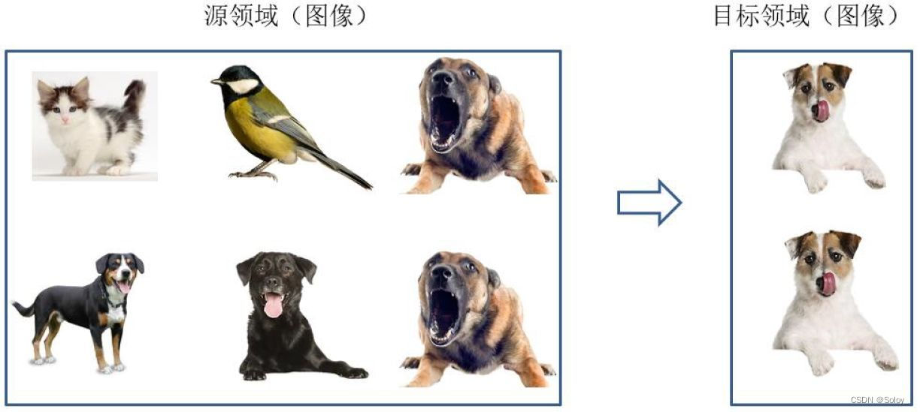
7.5.7 弱监督学习
①样本迁移，找相似数据，赋予更高的权重

Slide 70
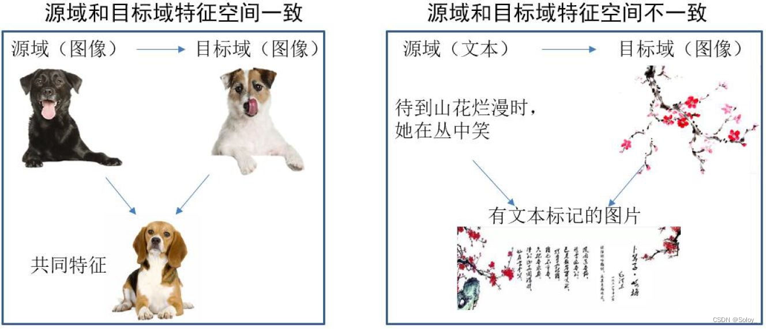
7.5.7 弱监督学习
②特征迁移，特征变换将特征映射到同一个特征空间中

Slide 71
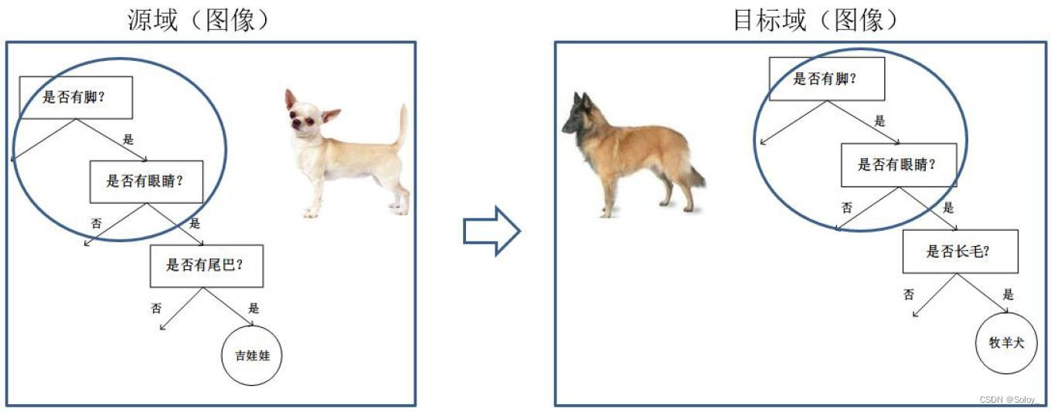
7.5.7 弱监督学习
③模型迁移，共享模型参数

Slide 72
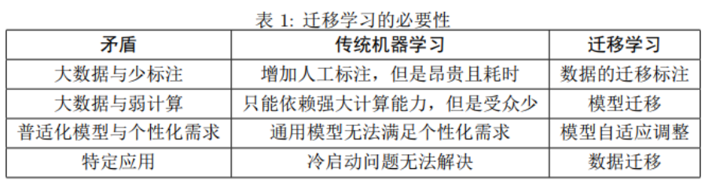
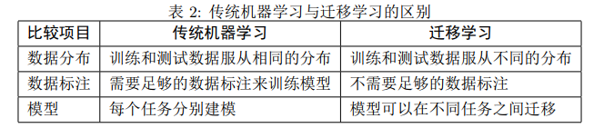
7.5.7 弱监督学习
（2）迁移学习
Notes:
推荐系统中，在没有大量用户数据的情况下进行有效的推荐, 就是冷启动的问题。缺乏有价值数据

Slide 73
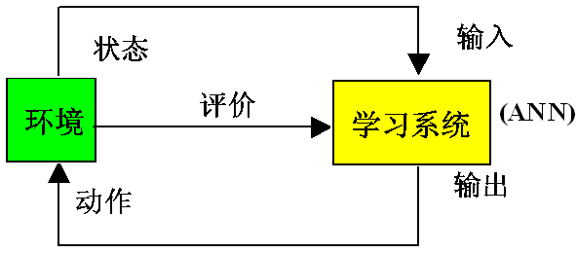
7.5.7 弱监督学习
（3）强化学习（再励学习）
强化学习中外部环境对系统输出结果只给出评价信息（奖励或者惩罚），而不是正确答案，学习系统通过那些受惩的动作改善自身的性能。
奖励
Notes:
就好比你有一只还没有训练好的小狗，每当它把屋子弄乱后，就减少美味食物的数量（惩罚），每次表现不错时，就加倍美味食物的数量（奖励），那么小狗最终会学到一个知识，就是把客厅弄乱是不好的行为。

Slide 74

7.5.7 弱监督学习
（3）强化学习（再励学习）
AlphaGo下围棋
AlphaGo就是强化学习的训练对象，AlphaGo走的每一步不存在对错之分，但是存在“好坏”之分。强化学习的训练基础在于AlphaGo的每一步行动环境都能给予明确的反馈，可以量化。
Notes:
当前这个棋面下，下的“好”，这是一步好棋。下的“坏”，这是一步臭棋。强化学习在AlphaGo这个场景中最终训练目的就是让棋子占领棋面上更多的区域，赢得最后的胜利。
就好比你有一只还没有训练好的小狗，每当它把屋子弄乱后，就减少美味食物的数量（惩罚），每次表现不错时，就加倍美味食物的数量（奖励），那么小狗最终会学到一个知识，就是把客厅弄乱是不好的行为。

Slide 75
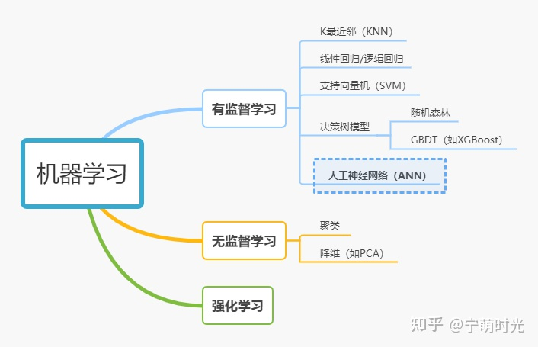
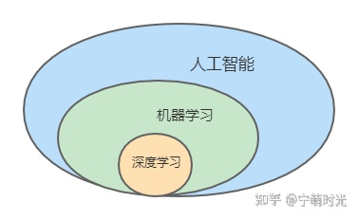
7.5.8 深度学习
“Deep learning is a particular kind of machine learning that achieves great power and flexibility by learning to represent the world as nested hierarchy of concepts, with each concept defined in relation to simpler concepts, and more abstract representations computed in terms of less abstract ones.”
深度学习是一种特殊的机器学习，它通过学习将世界表示为嵌套的概念层次结构来实现强大的功能和灵活性，每个概念都是相对于更简单的概念来定义的，而更抽象的表示是根据更不抽象的概念来计算的。

Slide 76
7.5.8 深度学习
与传统机器学习的区别
传统的机器学习需要（人工）设计一个特征提取器，把原始的数据（如图像的像素值）转换成一个适当的特征向量。
深度学习是一种特征学习方法，它通过一些简单非线性的模型把原始数据转变为更高层次、更抽象的特征表达。
深度学习的实质：
通过构建很多隐层的机器学习模型和海量的训练数据，学习更有用的特征，从而提高分类或预测的准确性。
识别狗和猫的任务：
传统机器学习：首先定义“面部特征”作为机器学习的特征，如是否有胡须，耳朵、鼻子、嘴巴的模样等；其次，根据以上特征对目标进行分类识别。（需要人工地给出特征！）
深度学习：自动地找出这个分类问题所需要的重要特征！

Slide 77
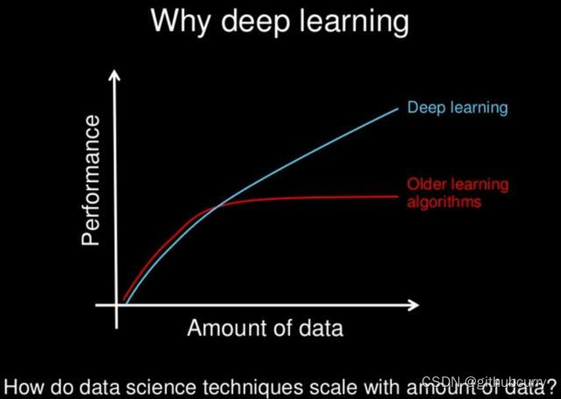
7.5.8 深度学习
对比机器学习和深度学习：
1.数据依赖
深度学习适合处理大数据，而数据量比较小的时候，用传统机器学习方法也许更合适。

Slide 78
7.5.8 深度学习
2.硬件依赖
深度学习十分地依赖于高端的硬件设施。
深度学习中涉及很多的矩阵运算，因此很多深度学习都要求有GPU参与运算。
3.特征工程
在训练一个模型的时候，需要首先确定有哪些特征。在机器学习方法中，几乎所有的特征都需要通过行业专家确定，然后手工就特征进行编码。然而深度学习算法可以从数据中学习特征，大大减少了发现特征的成本。
4.运行时间
与机器学习相比，深度学习有大量的参数需要学习。
5.可理解性与可解释性差

Slide 79
第7章 专家系统与机器学习
7.1 专家系统的产生和发展
7.2 专家系统的概念
7.3 专家系统的工作原理
7.4 知识获取的主要过程与模式
7.5 机器学习
7.6 知识发现与数据挖掘
7.7 专家系统的建立

Slide 80
7.6 知识发现与数据挖掘-自学
7.6.1 知识发现与数据挖掘的概念
7.6.2 知识发现的一般过程
7.6.3 知识发现的任务
7.6.4 知识发现的对象
80

Slide 81
7.6.1 知识发现与数据挖掘的概念
知识发现的全称是从数据库中发现知识（KDD）
数据挖掘（DM）是从数据库中挖掘知识。
KDD和DM的本质含义是一样的，只是知识发现的概念主要流行于人工智能和机器学习领域，而数据挖掘的概念则主要流行于统计、数据分析、数据库和管理信息系统领域。
知识发现和数据挖掘的目的就是从数据集中抽取和精化一般规律或模式。

Slide 82
7.6.2 知识发现的一般过程
数据准备
数据选择
数据预处理
数据变换
数据挖掘
确定挖掘任务
选择挖掘算法
结果的解释和评估
结果的解释
结果的评估

Slide 83
7.6.3 知识发现的任务
数据总结
概念描述
分类
聚类
相关性分析
偏差分析
建模

Slide 84
7.6.3 知识发现的任务
数据总结
数据总结的目的是对数据进行浓缩，给出它的紧凑描述。数据挖掘主要关心从数据泛化的角度来讨论数据总结。数据泛化是一种把数据库中的有关数据从低层抽象到高层次上的过程。
概念描述
特征描述：从学习任务相关的一组数据中提取出关于这些数据的特征式，这些特征式表达了该数据集的总体特征。
判别描述：描述了两个或多个类之间的差异。

Slide 85
7.6.3 知识发现的任务
分类
分类的目的是提出一个分类函数或分类模型（也常常称作分类器），该模型能把数据库中的数据项映射到给定类别中的一个。
聚类
聚类是根据数据的不同特征，将其划分为不同的类。
它的目的是使得属于同一类别的个体之间的差异尽可能的小，而不同类别的个体间的差异尽可能的大。
聚类方法包括统计方法、机器学习方法、神经网络方法和面向数据库的方法等。

Slide 86
7.6.3 知识发现的任务
相关性分析
相关性分析的目的是发现特征之间或数据之间的相互依赖关系。
偏差分析
偏差分析包括反常实例、例外模式、观测结果对期望值的偏离以及量值随时间的变化等，其基本思想是寻找观察结果与参照量之间有意义的差别。
建模
建模就是通过数据挖掘，构造出能描述一种活动、状态或现象的数学模型。

Slide 87
7.6.4 知识发现的对象
数据库
当前研究比较多的是关系数据库的知识发现。其主要研究课题有：超大数据量、动态数据、噪声、数据不完整性、冗余信息和数据稀疏等。
数据仓库（Data Warehouse）
Inmon将数据仓库明确定义为：数据仓库是面向主题的、集成的、内容相对稳定的、不同时间的数据集合，用以支持经营管理中的决策制定过程。
数据仓库具有从各种数据源中抽取数据，进行清洗、聚集和转移等各种处理的能力，为数据挖掘提供良好的进行前期数据准备工作环境。

Slide 88
7.6.4 知识发现的对象
Web信息
内容发现：是指从Web文档的内容中提取知识。内容发现又可分为对文本文档（包括text,HTML等格式）和多媒体文档（包括image、audio、video等类型）的知识发现。
结构发现：是指从Web文档的结构信息中推导知识。包括文档之间的超链接结构、文档内部的结构、文档URL中的目录路径结构等。

Slide 89
7.6.4 知识发现的对象
图像和视频数据
图像和视频数据中存在有用信息需要挖掘。比如，地球资源卫星每天都要拍摄大量的图像或录像，对同一个地区而言，这些图像存在着明显的规律性，白天和黑夜的图像不一样，当可能发生洪水时与正常情况下的图像又不一样。
分析图像变化，推测天气变化，预报自然灾害。这类问题，在通常的模式识别与图像处理中都需要通过人工来分析这些变化规律，从而不可避免地漏掉了许多有用的信息。
89

Slide 90
第7章 专家系统与机器学习
7.1 专家系统的产生和发展
7.2 专家系统的概念
7.3 专家系统的工作原理
7.4 知识获取的主要过程与模式
7.5 机器学习
7.6 知识发现与数据挖掘
7.7 专家系统的建立

Slide 91
7.7 专家系统的建立-自学
7.7.1 适合于专家系统求解的问题
7.7.2 专家系统的设计原则与开发步骤
7.7.3 专家系统的评价

Slide 92
7.7.1 适合于专家系统求解的问题
如何选择适合专家系统开发的问题——威特曼(Waterman)
什么情况下开发专家系统是可能的？
什么情况下开发专家系统是合理的？
什么情况下开发专家系统是合适的？

Slide 93
7.7.1 适合于专家系统求解的问题
1. 什么情况下开发专家系统是可能的？
（1）主要依靠经验性知识，不需运用大量常识性知识就
可解决的任务。
（2）存在真正的领域专家。
（3）有明确的开发目标，且任务不太难实现。

Slide 94
7.7.1 适合于专家系统求解的问题
2. 什么情况下开发专家系统是合理的？
（1）具有较高的经济效益。
（2）人类专家奇缺，但在许多地方又十分需要。
（3）人类专家经验不断丢失。
（4）危险场合需要专业知识 。

Slide 95
7.7.1 适合于专家系统求解的问题
3. 什么情况下开发专家系统是合适的？
（1）本质：问题能通过符号操作和符号结构进行求解，
且需使用启发式知识、经验规则才能得到答案。
（2）复杂性。
（3）范围：所选任务的大小可驾驭、 任务有实用价值。

Slide 96
7.7 专家系统的建立
7.7.1 适合于专家系统求解的问题
7.7.2 专家系统的设计原则与开发步骤
7.7.3 专家系统的评价

Slide 97
7.7.2 专家系统的设计原则与开发步骤
1. 专家系统的设计原则
（1）专门的任务
（2）专家合作
（3）原型设计
（4）用户参与
（5）辅助工具
（6）知识库与推理机分离

Slide 98
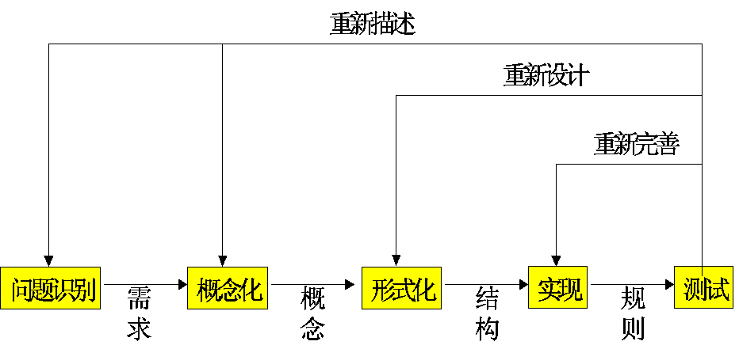
7.7.2 专家系统的设计原则与开发步骤
2. 专家系统的开发步骤

Slide 99
7.7 专家系统的建立
7.7.1 适合于专家系统求解的问题
7.7.2 专家系统的设计原则与开发步骤
7.7.3 专家系统的评价

Slide 100
7.7.3 专家系统的评价
1. 正确性
（1）系统设计的正确性:
系统设计思想的正确性。
系统设计方法的正确性。
设计开发工具的正确性。
（2）系统测试的正确性:
测试目的、方法、条件的正确性。
测试结果、数据、记录的正确性。

Slide 101
7.7.3 专家系统的评价
1. 正确性
（3）系统运行的正确性：
推理结论、求解结果、咨询建议的正确性。
推理解释及可信度估算的正确性。
知识库知识的正确性。

Slide 102
7.7.3 专家系统的评价
2. 有用性
(1) 推理结论、求解结果、咨询建议的有用性。
(2) 系统的知识水平、可用范围、易扩展性、易更新性等。
(3) 问题的求解能力，可能场合和环境。
(4) 人机交互的友好性。
(5) 运行可靠性、易维护性、可移植性。
(6) 系统的经济性。

Slide 103
总结
专家系统
概念
6大特点
一般结构和工作原理
与传统程序的区别
机器学习
学习系统的基本结构
机器学习的分类
有监督学习、无监督学习和弱监督学习

Slide 104

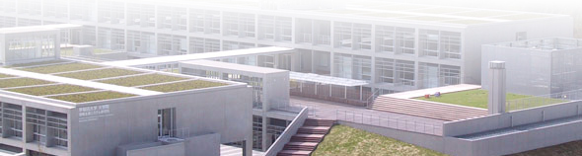
Introduction of Artificial Intelligence
THE END

